Slide 1
第一章 函数与极限
第八节 函数的连续性与间断点

Slide 2
引言
极限的思想是近代数学的一种重要思想．
本节的主要内容：以极限为基础，介绍连续函数的概念．
关于连续函数的研究
19 世纪以前 几何直观的层面 一笔画
19 世纪中叶 极限理论 严格的数学表述

Slide 3
增量的概念
定义：设变量 u 从初值 u₁ 变化到终值 u₂，则把终值与初值
的差
Δu = u₂ − u₁
称为变量 u 的增量（改变量）．
说明（P.56） ：
变量 u 的增量 Δu 可以是正数 、负数或零．
记号Δu 是一个整体，是一个不可分割的记号．

Slide 4
增量的概念（续）
定义：设函数 f (x) 在点 x₀ 的某一邻域内有定义，
自变量 x ： x₀ → x₀ +Δx，
函数值 y ：f (x₀) → f (x₀ +Δx) ，
自变量的增量： Δx ，
函数 f (x)对应的增量： Δy = f (x₀ +Δx) − f (x₀)．
例：当 x 从 x₀ 变化到 x₀ +Δx 时，
函数 y = x² 的增量
Δy = (x₀ +Δx)² − x₀²
= 2x₀Δx + (Δx)² → 0
（当 Δx → 0 时）

Slide 5
一、函数的连续性
定义：设函数 f (x) 在点 x₀ 的某一邻域内有定义，
自变量 x ： x₀ → x₀ +Δx，
函数值 y ：f (x₀) → f (x₀ +Δx) ，
自变量的增量： Δx ，
函数 f (x)对应的增量： Δy = f (x₀ +Δx) − f (x₀)．
定义：设函数 f (x) 在点 x₀ 的某一邻域内有定义，
如果当Δx → 0 时，Δy → 0 ，即 ，
则称函数 f (x) 在点 x₀ 处连续，点 x₀ 称为 f (x) 的连续点．

Slide 6
一、函数的连续性
定义：设函数 f (x) 在点 x₀ 的某一邻域内有定义，
如果当Δx → 0 时，Δy → 0 ，即 ，
则称函数 f (x) 在点 x₀ 处连续，点 x₀ 称为 f (x) 的连续点．
连续的本质：当自变量变化很小时，对应的函数值的变化
也很小（课本P.57）．

Slide 7
一、函数的连续性
定义：设函数 f (x) 在点 x₀ 的某一邻域内有定义，
如果当Δx → 0 时，Δy → 0 ，即 ，
则称函数 f (x) 在点 x₀ 处连续，点 x₀ 称为 f (x) 的连续点．
设 x = x₀ +Δx，当Δx → 0 时，即 x → x₀ 时，
则Δy = f (x₀ +Δx) − f (x₀) = f (x) − f (x₀) → 0 ．

Slide 8
一、函数的连续性
定义′：如果 ，即
①函数 f (x) 在点 x₀ 的某一邻域内有定义，
②当 x → x₀ 时， f (x) 的极限存在，
③极限值等于 f (x₀) ，
则称函数 f (x) 在点 x₀ 处连续，点 x₀ 称为 f (x) 的连续点．
问题：如何用ε – δ 语言叙述函数 f (x) 在点 x₀ 连续的定义?
答：∀ε > 0，∃ δ > 0，当 | x − x₀ | < δ 时，| f (x) − f (x₀) | < ε .
注意：函数在某一点是否有极限与函数在该点的定义无关,
但是函数在某一点是否连续与函数在该点的定义有关！
当 0 < | x − x₀ | < δ 时，

Slide 9
例子
例：证明函数 在 x = 0 处连续．
解题思路：
判断函数 f (x) 是否在 x = 0 的某一邻域内有定义．
判断当 x → 0 时，函数 f (x) 是否存在极限．
判断极限值是否等于 f (0) ．

Slide 10
左、右连续
函数 f (x) 在点 x₀ 处连续：
函数 f (x) 在点 x₀处左连续：
函数 f (x) 在点 x₀处右连续：
定理：
f (x) 在 x₀处连续 ⇔ f (x) 在 x₀处既是左连续，又是右连续．

Slide 11
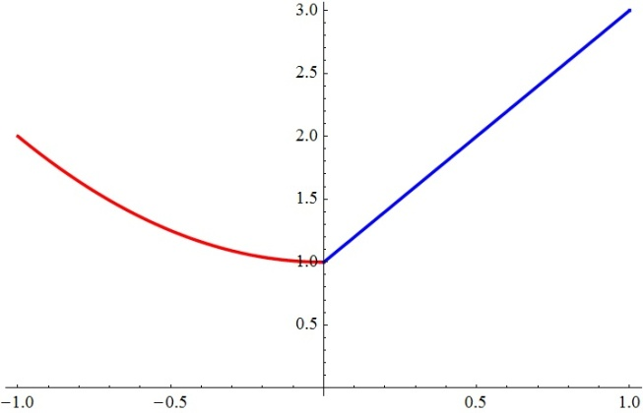
例子
左连续
右连续
例：设 在 x = 0 处连续，求 b 的值．
知识点：
f (x) 在 x₀处连续 ⇔ f (x) 在 x₀处既是左连续，又是右连续．
解： ，从而 b = −1.
Notes:
课本P.65例3

Slide 12
例子
函数极限的局部保号性（P.32）
例：设 f (x) 是定义在 [a, b] 上的单调增加函数，x₀ ∈(a, b)，
如果 存在，试证明函数 f (x) 在点 x₀ 处连续．
证明：设 ，
因为 f (x) 在 [a, b] 上单调增加，x₀ ∈(a, b)，所以
当 a < x < x₀ 时， f (x) < f (x₀)，
当 x₀ < x < b 时， f (x) > f (x₀)，
于是 ，原命题得证．

Slide 13
连续函数与连续区间
定义：如果函数 f (x) 在开区间 (a, b) 内每一点都连续，则称
f (x) 在开区间 (a, b) 内连续．
如果函数 f (x)
在开区间 (a, b) 内连续，
在左端点 x = a 处右连续，
在右端点 x = b 处左连续，
则称函数 f (x) 在闭区间 [a, b]上连续．
结论：连续函数的图像是一条连续不间断的曲线．
基本初等函数在其定义域内是连续的．
课本P.12：
幂函数
指数函数
对数函数
三角函数
反三角函数
Notes:
课本P.44例4

Slide 14
P.58的例子：证明函数 y = sin x 在 (−∞, +∞) 内是连续的．
证明： ∀ x₀ ∈(−∞, +∞) ，当 x₀ 有增量Δx 时，对应的函数
增量为
注意到 ，于是
又因为对任意角度 α ，当α ≠ 0 时，|sin α| < |α | ，所以
这就证明 sin x 在点 x₀ 处是连续的．
再由 x₀ 的任意性可知 sin x 在 (−∞, +∞) 内是连续的．
同理可证， cos x 在 (−∞, +∞) 内是连续的．
Notes:
课本P.65例3

Slide 15
和差化积公式
返回

Slide 16
二、函数的间断点
函数 f (x) 在点 x₀ 处连续当且仅当下列三个条件同时满足：
函数 f (x) 在点 x₀ 的某一邻域内有定义，
当 x → x₀ 时，函数 f (x) 的极限存在，
极限值等于 f (x₀) ．
上述三个条件中只要有一个条件不满足，
则称函数 f (x) 在点 x₀ 处间断（不连续），
点 x₀ 称为 f (x) 的间断点（不连续点）．
重点：函数间断点的分类及判定（课本P.59 ~ P.60）

Slide 17
函数 f (x) 在点 x₀ 的
某一邻域内有定义?
f (x) 在点 x₀ 处的连续性
当 x → x₀ 时，
单侧极限存在 ?
两个单侧极限都存在
至少有一个单侧极限不存在
两个单侧极限相等 ?
相等
不相等
f (x) → ∞
f (x)
无限振荡
极限不存在
函数极限
等于f (x₀)?
相等
不相等或
f (x₀)无定义
连续点
可去
间断点
跳跃
间断点
无穷
间断点
……
振荡
间断点
若 f (x₀) 无定义，
则点 x₀ 一定是
f (x) 的间断点！
第一类间断点
第二类间断点
返回

Slide 18
练习题
试判断下列间断点的类型：
注意：可去间断点只要改变或者补充间断处函数的定义，
则可使其变为连续点．
跳跃间断点
无穷间断点
可去间断点

Slide 19
例子
例：设 ，
求 f (x) 的间断点，并判别它们的类型．
知识点：初等函数的基本特征
即在定义区间内，初等函数的图形是“连续”的．
函数没有定义的点、分段函数的分段点是可能的间断点.
解题思路：由定义域找出可能的间断点，然后逐一讨论．

Slide 20
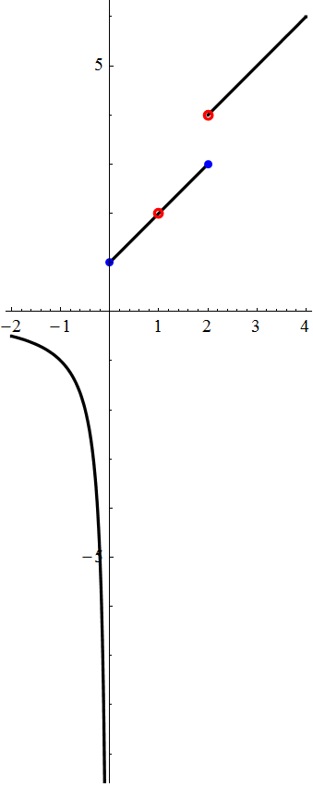
例子
例：设 ，
求 f (x) 的间断点，并判别它们的类型．
解： 无穷间断点 x = 0，
可去间断点 x = 1，
跳跃间断点 x = 2．

Slide 21
例子
例：讨论 在 x = 0 处连续性．
解题思路：从函数连续性的定义入手．

Slide 22
例子
例：狄利克雷函数
任意一个实数点都是间断点，而且都是第二类间断点．
例：函数
在每一个实数点处都间断, 但其绝对值处处连续．
结论：不要以为函数的间断点只是个别几个点．

Slide 23
小结
f (x) 在点 x₀ 处连续的等价定义
f (x) 在点 x₀ 处间断的类型
可去间断点
跳跃间断点
无穷间断点
振荡间断点
……
第一类间断点
左、右极限都存在
第二类间断点
至少有一个单侧极限不存在

Slide 24
作业
习题1 − 8
3(1)(4)
4
5

